Slide 1
Метод учебного проекта в образовательном учреждении: проблематизация, история возникновения и развития.

Slide 2
Проблемы современного образования:
1. Как научить превращать информацию в знания?
2. Как организовать обучение через желание?
3. Как изменить отношения между учителем и учеником?
4. Как научить применять знания на практике?
5. Как научить продуктивно общаться?

Slide 3
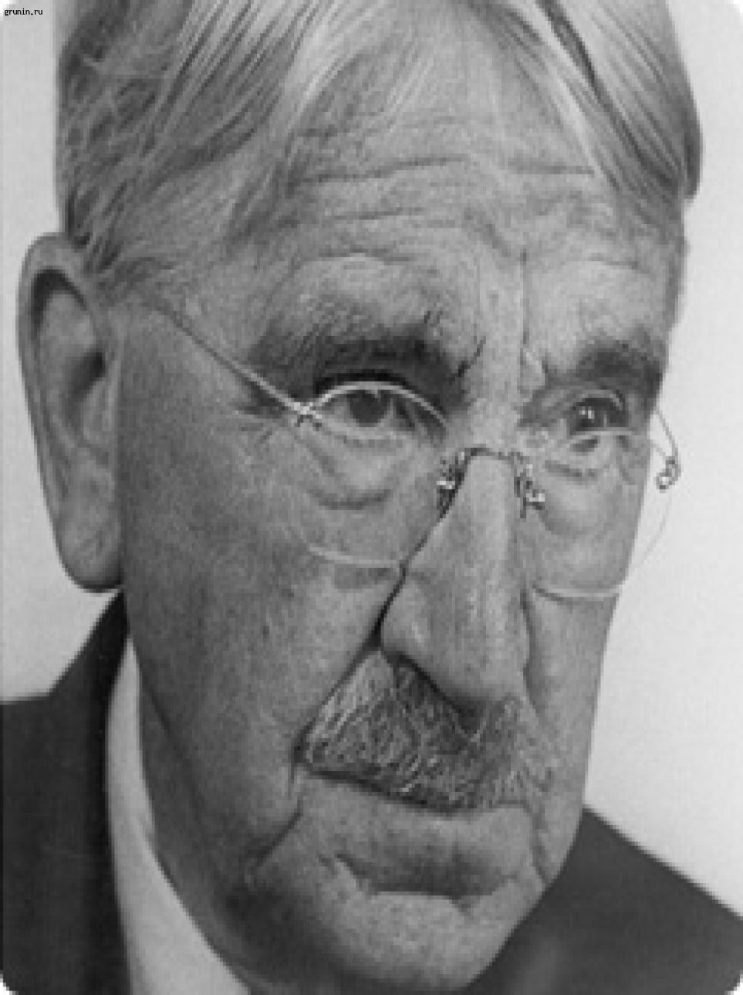
История развития
метода проектов.
Джон Дьюи
(1859 – 1952):
«От ребенка – к миру,
от мира – к ребенку».

Slide 4
Концепции теории Джона Дьюи:
- ребенок в онтогенезе повторяет путь человечества в познании;
- усвоение знаний есть спонтанный, неуправляемый процесс;
- ребенок усваивает материал, не просто слушая или воспринимая органами чувств, а благодаря возникшей у него потребности в знаниях, являясь активным субъектом своего обучения.

Slide 5
Условия успешности обучения по Дьюи:
- проблематизация учебного материала;
- активность ребенка;
- связь обучения с жизнью ребенка, игрой, трудом.

Slide 6
Последователи Джона Дьюи:
американские педагоги Е. Паркхерст и В.Кильпатрик

Slide 7
Е. Паркхерст
«Дальтон – план»
(система организации учебно-воспитательного процесса, основанного на принципе индивидуализации обучения).

Slide 8
Типы проектов по Кильпатрику:
1. Воплощение мысли во внешнюю форму.
2. Получение эстетического наслаждения.
3. Решение задачи, разрешение умственного затруднения, проблемы.
4. Получение новых данных, усиление степени познания, таланта.

Slide 9
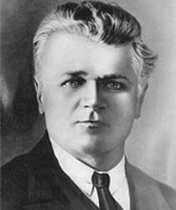
«Метод проектов» в советской педагогике:
С.Т. Шацкий

Slide 10
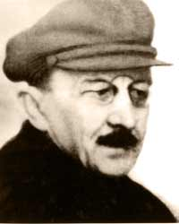
В.Н. Сорока – Росинский

Slide 11
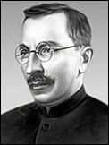
А.С. Макаренко

Slide 12
Метод проектов – перспективная технология в содержании современного образования.

